Slide 1
BÀI 2.2. ĐỆ QUY – QUAY LUI

Slide 2
GIẢI THUẬT ĐỆ QUY
Định nghĩa đệ quy: Đưa ra 1 định nghĩa có sử dụng chính khái niệm đang cần định nghĩa
Giải thuật đệ quy
  Nếu bài toán T được thực hiện bằng lời giải của bài toán T’ có dạng giống T là lời giải đệ quy
  Giải thuật tương ứng với lời giải như vậy gọi là giải thuật đệ quy.

Slide 3
PHÂN LOẠI GIẢI THUẬT ĐỆ QUY
Đệ quy phân thành 2 loại :
  Đệ quy trực tiếp (phổ biến nhất)
  Đệ quy gián tiếp (Tương hỗ):
A() B()
C()
  A() B()

Slide 4
CÀI ĐẶT ĐỆ QUY
Cấu trúc tổng quát
  If (suy biến)
    <Giải quyết trường hợp suy biến>;
  Else {
  <tiền xử lý đệ qui>;
    <Gọi đệ qui> ;
    <Xử lý hậu đệ qui>;
    }

Slide 5
PHÂN LOẠI ĐỆ QUY THEO SỐ LỜI GỌI
1. Đệ quy tuyến tính – gọi đệ quy một lần trong hàm.
P (<tham số>) {
    if (điều kiện dừng) {
    <Xử lý trường hợp suy biến>
    }
    else {
    <Thực hiện một số công việc (nếu có)>
    P(<tham số>);
    <Thực hiện một số công việc (nếu có)>
    }
}

Slide 6
PHÂN LOẠI ĐỆ QUY THEO SỐ LỜI GỌI
Ví dụ: Hàm Fact(n) tính n!
  fact₀ =1 ;
  f_{n} = n*fact_{n-1;} (n>=1)
long long Fact(int n){
  if (n==0) return 1;
  return n*Fact(n-1);
  }

Slide 7
PHÂN LOẠI ĐỆ QUY THEO SỐ LỜI GỌI
2. Đệ quy nhị phân.
P (<tham số>){
    if (điều kiện dừng){
    <Xử lý trường hợp suy biến>
    }
    else {
    <Thực hiện một số công việc (nếu có)>
    P(<tham số>);
    <Thực hiện một số công việc (nếu có)>
    P(<tham số>);
    <Thực hiện một số công việc (nếu có)>
    }
}

Slide 8
PHÂN LOẠI ĐỆ QUY THEO SỐ LỜI GỌI
3. Đệ quy phi tuyến.
P (<danh sách tham số>) {
for (int i = 1; i<=n; i++){
  <Thực hiện một số công việc (nếu có)>
  if (điều kiện dừng){
    <Xử lý trường hợp suy biến>
    }
  else {
      <Thực hiện một số công việc (nếu có)>
      P (<danh sách tham số>);
    }
  }
}

Slide 9
ĐÁNH GIÁ VỀ ĐỆ QUY
Ưu điểm:
  Sáng sủa, dễ hiểu, nêu rõ bản chất vấn đề
  Tiết kiệm thời gian hiện thực mã nguồn
Nhược điểm:
  Tốn nhiều bộ nhớ, thời gian thực thi lâu
  Một số bài toán không có lời giải đệ quy

Slide 10
PHƯƠNG PHÁP QUAY LUI
(back tracking)
Đặc trưng : là các bước hướng tới lời giải cuối cùng của bài toán hoàn toàn được làm thử.
Tại mỗi bước
  Nếu có một lựa chọn được chấp nhận thì ghi nhận lại lựa chọn này và tiến hành các bước thử tiếp theo.
  Ngược lại, không có lựa chọn nào thích hợp thì làm lại bước trước, xóa bỏ sự ghi nhận và quay về chu trình thử các lựa chọn còn lại

Slide 11
THUẬT TOÁN QUAY LUI
Cần xác định bộ X =(x₁, x₂,..,x_{n}) thỏa mãn ràng buộc.
Mỗi thành phần x_{i} ta có n_{i} khả năng cần lựa chọn.
Ứng với mỗi khả năng j∈n_{i} dành cho thành phần x_{i} ta cần thực hiện:
  Kiểm tra xem j có được chấp thuận cho thành phần x_{i} hay không? Nếu được:
    Nếu i là thành phần cuối cùng (i=n) => ghi nhận nghiệm của bài toán.
    Nếu i chưa phải cuối cùng, gọi đệ quy xác định thành phần thứ i +1.
  Nếu không có khả năng j nào được chấp thuận thì QUAY LUI lại bước trước đó (i-1)
  Thuật toán Back-Track ( int i ) {
    For ( j =<Khả năng 1>; j <=n_{i}; j++ ){
    if (<chấp thuận khả năng j>) {
    X[i] = <khả năng j>;
    if ( i ==n) Result();
    else Back-Track(i+1);
    }
    }

Slide 12
BÀI TOÁN 1: DUYỆT CÁC XÂU NHỊ PHÂN ĐỘ DÀI N
Xâu nhị phân X = (x₁, x₂,..,x_{n})| x_{i} =0, 1. Mỗi x_{i}∈X có hai lựa chọn x_{i}=0, 1.
Cả hai giá trị này đều được chấp thuận mà không cần có thêm bất kỳ điều kiện gì.
void Try ( int i ) {
for (int j =0; j<=1; j++){
X[i] = j;
if ( i ==n) Result();
else Try (i+1);
}
}

Slide 13
BÀI TOÁN 1: DUYỆT CÁC XÂU NHỊ PHÂN ĐỘ DÀI N
Try(1)
X1=0
X1=1
Try(2)
Try(2)
X2=0
X2=1
X2=0
X2=1
Try(3)
Try(3)
Try(3)
Try(3)
X3=0
X3=1
X3=0
X3=1
X3=0
X3=1
X3=0
X3=1
0 0 0
0 0 1
0 1 0
0 1 1
1 0 0
1 0 1
1 1 0
1 1 1

Slide 14
BÀI TOÁN 2: DUYỆT CÁC TẬP CON K PHẦN TỬ CỦA 1,2…N
Mỗi tập con K phần tử X = (x₁, x₂,..,x_{K}) là bộ không tính đến thứ tự K phần tử của 1, 2, .., N.
Mỗi x_{i}∈X có N-K+i lựa chọn.
Các giá trị này đều được chấp thuận mà không cần có thêm bất kỳ điều kiện gì.
void Try ( int i ) {
for (int j =X[i-1]+1; j<=N-K+ i; j++){
X[i] = j;
if ( i ==K) Result();
else Try (i+1);
}
}

Slide 15
BÀI TOÁN 2: DUYỆT CÁC TẬP CON K PHẦN TỬ CỦA 1,2…N
Try(1)
X1=1
X1=3
X1=2
Try(2)
Try(2)
Try(2)
X2=2
X2=3
X2=4
X2=4
X2=3
X2=4
Try(3)
Try(3)
Try(3)
Try(3)
Try(3)
Try(3)
X3=3
X3=4
X3=5
X3=4
X3=5
X3=5
X3=4
X3=5
X3=5
X3=5
1 2 3
1 2 4
1 2 5
1 3 4
1 3 5
1 4 5
2 3 4
2 3 5
2 4 5
3 4 5

Slide 16
BÀI TOÁN 3: DUYỆT CÁC HOÁN VỊ CỦA 1,2…N
Mỗi hoán vị X = (x₁, x₂,..,x_{K}) là bộ có tính đến thứ tự của 1, 2, .., N.
Mỗi x_{i}∈X có N lựa chọn. Khi x_{i} = j được lựa chọn thì giá trị này sẽ không được chấp thuận cho các thành phần còn lại.
Sử dụng mảng chuaxet[] gồm N phần tử để đánh dấu.
void Try ( int i ) {
for (int j =1; j<=N; j++){
if (chuaxet[j] ) {
X[i] = j;chuaxet[j] = False;
if ( i ==N) Result();
else Try (i+1);
Chuaxet[j] = True;
}
}
}

Slide 17
BÀI TOÁN 3: DUYỆT CÁC HOÁN VỊ CỦA 1,2…N
Try(1)
X1=1
X1=3
X1=2
Try(2)
Try(2)
Try(2)
X2=2
X2=3
X2=1
X2=3
X2=1
X2=2
Try(3)
Try(3)
Try(3)
Try(3)
Try(3)
Try(3)
X3=3
X3=2
X3=3
X3=1
X3=2
X3=1
1 2 3
1 3 2
2 1 3
2 3 1
3 1 2
3 2 1

Slide 18
BÀI TOÁN 4: BÀI TOÁN XẾP HẬU
Ví dụ với N = 8, ta có bàn cờ 8*8
 |  |  |  |  |  |  | 1
 |  |  |  |  |  |  | 2
 |  |  |  |  |  |  | 3
 |  |  |  |  |  |  | 4
 |  |  |  |  |  |  | 5
 |  |  |  |  |  |  | 6
 |  |  |  |  |  |  | 7
15 | 14 | 13 | 12 | 11 | 10 | 9 | 8

Slide 19
BÀI TOÁN 4: BÀI TOÁN XẾP HẬU
Bài toán: Trên bàn cờ kích cỡ N×N, hãy đặt N quân hậu mỗi quân trên 1 hàng sao cho tất cả các quân hậu đều không ăn được lẫn nhau.
Phân tích. Gọi X =(x₁, x₂,..,x_{n}) là một nghiệm của bài toán. Khi đó, x_{i} = j được hiểu là quân hậu hàng thứ i đặt ở cột j.
Để các quân hậu khác không thể ăn được, quân hậu thứ i cần:
  Không được lấy trùng với bất kỳ cột nào,
  Không được cùng đường chéo xuôi,
  Không được cùng đường chéo ngược.
Ta có n cột A = (a₁,..a_{n}), có Xuoi[2*n-1] đường chéo xuôi, Nguoc[2*n-1] đường chéo ngược.
Nếu x_{i} =j thì
  A[j] = True
  Xuoi[i-j+n] = True
  Nguoc[i + j -1] = True.

Slide 20
BÀI TOÁN 4: BÀI TOÁN XẾP HẬU
Đường chéo xuôi: Xuoi [i – j + n]
Đường chéo ngược: Nguoc [i + j -1]
 |  |  |  |  |  |  | 1
 |  |  |  |  |  |  | 2
 |  |  |  |  |  |  | 3
 |  |  |  |  |  |  | 4
 |  |  |  |  |  |  | 5
 |  |  |  |  |  |  | 6
 |  |  |  |  |  |  | 7
15 | 14 | 13 | 12 | 11 | 10 | 9 | 8
1
2
3
4
5
6
7
8 | 9 | 10 | 11 | 12 | 13 | 14 | 15

Slide 21
BÀI TOÁN 4: BÀI TOÁN XẾP HẬU
Thuật toán:
void Try (int i){
for(int j=1; j<=n; j++){
if( A[j] && Xuoi[ i – j + n ] && Nguoc[i + j -1]){
X[i] =j; A[j]=FALSE;
Xuoi[ i - j + n]=FALSE;
Nguoc[ i + j - 1]=FALSE;
if(i==n) Result();
else Try(i+1);
A[j] = TRUE;
Xuoi[ i - j + n] = TRUE;
Nguoc[ i + j - 1] = TRUE;
}
}
}

Slide 22
BÀI TOÁN TỐI ƯU
Phát biểu bài toán
Tìm min { f(X) : X∈D }.
hoặc tìm max { f(X) : X∈D }.
  D là tập hữu hạn các phần tử thỏa mãn tính chất P nào đó.
  D = { X =(x₁, x₂,..,x_{n}) ∈A₁×A₂ ×A_{n}: X thỏa mãn tính chất P }
  X ∈D được gọi là một phương án cần duyệt.
  Hàm f(X) được gọi là hàm mục tiêu của bài toán.
  Miền D được gọi là tập phương án của bài toán.
  X ∈D thỏa mãn tính chất P được gọi là tập các ràng buộc của bài toán.

Slide 23
THUẬT TOÁN NHÁNH CẬN (Branch-And-Bound)
Thuật toán nhánh cận tổng quát
Branch_And_Bound (k) {
for a_{k}∈A_{k} do {
if (<chấp nhận a_{k}>){
x_{k} = a_{k};
if ( k==n )
<Cập nhật kỷ lục>;
else if ( g(a₁, a₂,..,a_{k}) ≤ f*)
Branch_And_Bound (k+1) ;
}
}
}

Slide 24
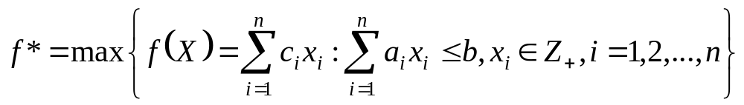
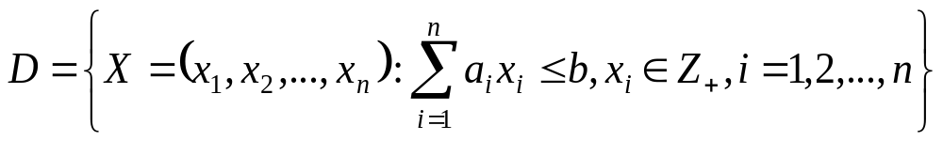
THUẬT TOÁN NHÁNH CẬN (Branch-And-Bound)
Giải bài toán cái túi bằng thuật toán nhánh cận:
Tìm giá trị lớn nhất của hàm mục tiêu f(X) với X∈D. Trong đó, f(X) được xác định như dưới đây:

Slide 25
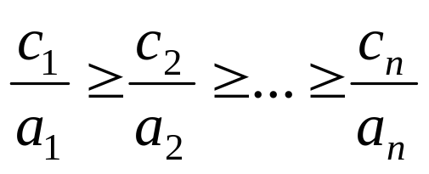
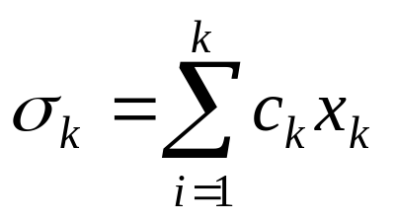
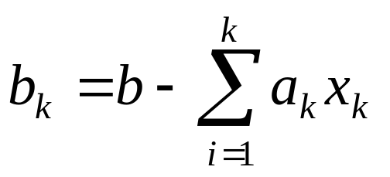
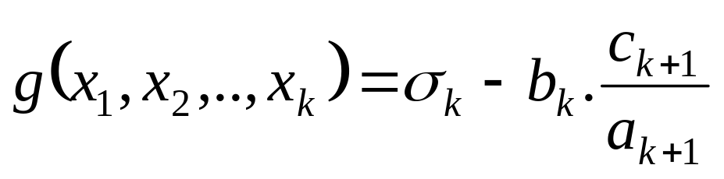
THUẬT TOÁN NHÁNH CẬN (Branch-And-Bound)
Bước 1. Sắp xếp các đồ vật thỏa mãn công thức (2):
Bước 2 (Lặp): Lặp trên các bài toán bộ phận cấp k =1, 2,..,n:
  Giá trị sử dụng của k đồ vật trong túi:
  Trọng lượng còn lại của túi:
  Cận trên của phương án bộ phận cấp k:
Bước 3 (Trả lại kết quả): Phương án tối ưu và giá trị tối ưu tìm được.

Slide 26
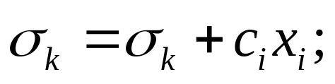
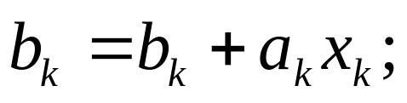
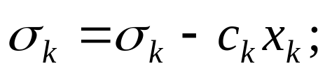
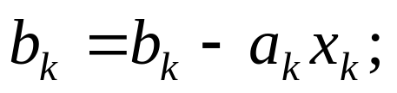
THUẬT TOÁN NHÁNH CẬN (Branch-And-Bound)
Thuật toán Branch_And_Bound (k) {
for j = 1; j<=0; j--){
x[k] = j;
If (k==n) <Ghi nhận kỷ lục>;
else if (δ_{k} + (c_{k+1}*b_{k})/a_{k+1} >FOPT)
Branch_And_Bound(k+1);
}
}

Slide 27
THUẬT TOÁN NHÁNH CẬN (Branch-And-Bound)
    void Back_Track(int i){
    int j, t = ((b-weight)/A[i]);
    for(int j= t; j>=0; j--){
    X[i] = j; weight = weight+A[i]*X[i];
    cost = cost + C[i]*X[i];
    if (i==n) Update();
    else if ( cost + ( C[i+1]*((b- weight)/A[i+1]))>FOPT)
    Back_Track(i+1);
    weight = weight-A[i]*X[i];
    cost = cost - C[i]*X[i];
    }
    }

